Slide 1
20XX
Blockchain technology and Application
区块链技术与应用
请在此输入辅助性文案内容，请在此输入辅助性文案内容。请在此输入辅助性文案内容，请在此输入辅助性文案内容。请在此输入辅助性文案内容，请在此输入辅助性文案内容。请在此输入辅助性文案内容，请在此输入辅助性文案内容。
汇报人：PPT818

Slide 2
目录
https://www.PPT818.com/
CONTENTS
02
04
核心技术
区块链应用
01
03
05
区块链概念
以太坊-区块链2.0
现存问题

Slide 3
区块链概念
01
请在此输入辅助性文案内容，请在此输入辅助性文案内容。请在此输入辅助性文案内容，请在此输入辅助性文案内容。请在此输入辅助性文案内容，请在此输入辅助性文案内容。请在此输入辅助性文案内容，请在此输入辅助性文案内容。

Slide 4
Why is 区块链
信用是什么？
所谓信用，是指依附在人之间、单位之间和商品交易之间形成的一种相互信任的生产关系和社会关系。--来自百度百科
信用的分类：商业信用、银行信用、国家信用(货币、国债)、消费信用、信托(麦道夫的基金)等。
人类以往的信用都需要通过一个中心去建立和维护，
中心化信用体系存在着巨大的问题：
最大问题在于，一旦这个中心出现问题，这个信用体系就彻底崩塌，
中心化信用体系有不透明、缺少监管的问题，
中心化信用体系还有成本高的问题，
为什么出现了区块链-中心化的信用体系问题积重难返

Slide 5
区块链的核心是建立去中心化的信用
2008年爆发全球金融危机，当时有人用“中本聪”的化名发表了一篇论文，描述了基于区块链技术的比特币的模式。
2009年，不受央行和任何金融机构控制的比特币诞生。中本聪生成了了世界上第一个区块，命名 “ 创世区块 ”。比特币的底层采用了区块链技术。
中本聪在创世区块上留下了一句永远不可能被修改的一句话：The Times 03/Jan/2009 Chancellor on brink of second bailout for banks ，这句话来自当时的英国财政大臣达林：财政大臣正处于实施第二轮银行紧急援助的边缘

Slide 6
区块链的出现建立了完全分布式的信用体系
完全分布式
任一节点的损坏或者失去都不会影响整个系统的运作。
可靠性不可篡改性
破坏区块链系统需要攻击51%以上的节点。
去信任性
参与整个系统中的每个节点之间进行数据交换是无需互相信任的，因为每个节点都有这个网络的所有数据。
集体维护
系统中的数据块由整个系统中所有具有维护功能的节点来共同维护，而这些具有维护功能的节点是分布式的，任何人都可以参与。
完全透明
整个系统的运作规则（算法）、数据（账本）都是公开透明的，可即时审计的。

Slide 7
区块链的工作原理
What is 区块链
简单地说，区块链就是不再依赖中心化的记账，而是通过一种密码学计算让全网节点随机争夺记账权，争夺到记账权的节点就会被奖励比特币，而记完后的账本发布给全网所有节点保存。

Slide 8
区块链的重要特性-分布式记账
中央电脑VS分布式节点
分布式记账——会计责任的分散化
分布式传播——每一次交换都传播到网络中的所有节点
分布式存储——数据信息的可容错性极高
区块链技术的本质是通过密码学建立了一个不依赖任何中心的、完全分布式的数据库
行业PPT模板http://www.1ppt.com/hangye/

Slide 9
区块链的重要特性-分布式记账
1
一致性（Consistence)：在分布式系统中的所有数据备份，在同一时刻是否同样的值。
对一个分布式系统来说，存在CAP定理（CAP theorem）又被称作布鲁尔定理（Brewer's theorem），它指出一个分布式系统不可能同时满足以下三点：
2
可用性（Availability）：在集群中一部分节点故障后，集群整体是否还能响应客户端的读写请求。
3
分区容忍性（Partition tolerance）：集群中的某些节点在无法联系后，集群整体是否还能继续进行服务。

Slide 10
区块链的应用分类
区块链1.0应用：数字货币
区块链2.0应用：智能合约+数字货币，例如：跨境支付、反洗钱、证券发行与交易、数字化资产等。
区块链3.0应用：扩展到金融行业以外其他行业
隐私数据存储：区块链的高冗余存储、去中心化、高安全性和隐私保护等特点，使其特别适合存储和保护重要隐私数据。
防伪溯源：善款进入系统后，整个生命周期都将记录在区块链上，没有人工拨付等环节，每一笔款项的去向很难人工更改。这样就可以促进公益捐款全过程的开放和透明。
身份认证：区块链数字身份识别证书
能源管理：去中心化网络，让网内用户在其屋顶太阳能发电超过需求时，可卖给社区的邻居，可以彼此互通有无，并以区块链虚拟货币来结算。
投票：开源在线投票。

Slide 11
区块链的优点
完全分布式：任意节点宕机不会导致网络崩溃。
去信任性：每一笔交易都由全网节点共同背书，所以不需要知道对方的身份，可以接受对方的交易。
解决了数字货币的“双花”问题。
大大降低交易成本：因为不需要查清对方的信用，也就不需要征信，所以大大降低交易成本
大大提高了可靠性和不可篡改性：只有全网51%的节点被攻破才能篡改账本，作假成本极高，需要很大的算力，
瞬间公证、清算、审计、财务公开：由于所有数据全网都有，所以随时随刻可以清算、审计，完全公开，这解决了人类财务体系的痛点。
私密性：由于不需要对方的信用，所以可以匿名交易，交易的数据也可以加密，所以交易的私密性可以得到保障。

Slide 12
区块链的局限性
性能与容量问题：
安全性局限
去中心化程度与共识机制效率的矛盾：去中心化程度越高，共识机制效率越低，交易时延越长，交易吞吐越低，因此两者必须平衡。
账本存储容量和处理性能的矛盾：账本规模的增长，会带来节点的硬件资源门槛的提高。
51%攻击：需要引入大量节点，如果节点太少，51%攻击很容易。
私钥与终端安全：私钥存储在用户终端本地，如果私钥被窃取，就会出现资金损失。
共识机制安全：PoW、PoS的共识机制是否真正安全，缺乏严格的证明和试验。

Slide 13
比特币是应用，是一种数字货币，可以看做和QQ币其实差不多，只不过是完全分布式发行的，不依赖任何中央银行，而区块链是一系列技术的统称。
区块链技术是随着比特币诞生的。
比特币是区块链的第一个应用，但绝不是唯一的应用。
区块链作为互联网的革命性技术，可能对世界的影响要远大于比特币本身。
区块链和比特币的区别

Slide 14
核心技术
02
请在此输入辅助性文案内容，请在此输入辅助性文案内容。请在此输入辅助性文案内容，请在此输入辅助性文案内容。请在此输入辅助性文案内容，请在此输入辅助性文案内容。请在此输入辅助性文案内容，请在此输入辅助性文案内容。

Slide 15
对等网络结构
区块链的底层结构是对等网络--Kademlia(简称Kad)。
Kad属于一种典型的结构化P2P覆盖网络(Structured P2P Overlay Network)。
在Kademlia网络中，所有信息均以的哈希表条目形式加以存储，这些条目被分散地存储在各个节点上，从而以全网方式构成一张巨大的分布式哈希表。
Kad 网络中每个节点都有一个160bit 的ID 值作为标志符，Key也是一个160bit 的标志符，每一个加入Kad网络的计算机都会在160bit 的key空间被分配一个节点ID（node ID）值（可以认为ID 是随机产生的），<key,value>对的数据就存放在ID 值最接近key 值的节点上。

Slide 16
名词解释
1
2
3
交易
区块链中节点之间相互发生的支付就是交易。在比特币系统中，某笔交易的输入必须是另一笔交易未被使用的输出，同时这笔交易也需要上一笔输出地址所对应的私钥进行签名。
挖矿
所谓挖矿，实际上是穷举随机数算法，把上一个区块的哈希值加上10分钟内的全部交易打包，再加上一个随机数，算出一个256位的字符哈希值，输入的随机数Nonce使哈希值满足一定条件就获得这个区块的交易记账权。
共识机制
就是所有分布式节之间怎么达成共识，通过算法来生成和更新数据，去认定一个记录的有效性，这既是认定的手段，也是防止篡改的手段。以比特币为例，采用的是“工作量证明”（Proof Of Work，简称POW）。工作量是需要算力的，通过工作量证明，有效的防止了篡改和伪造，因为如果要达到伪造和篡改的工作量，大概需要上亿元成本跟的算力。

Slide 17
交易过程
所有者A利用他的私钥对前一次交易（比特货来源）和下一位所有者B签署一个数字签名，并将这个签名附加在这枚货币的末尾，制作成交易单
要点：B以公钥作为接收方地址
A将交易单广播至全网，比特币就发送给了B，每个节点都将收到的交易信息纳入一个区块中
要点：对B而言，该枚比特币会即时显示在比特币钱包中，但直到区块确认成功后才可用。目前一笔比特币从支付到最终确认成功，得到6个区块确认之后才能真正确认到帐。
Notes:
https://www.ypppt.com/

Slide 18
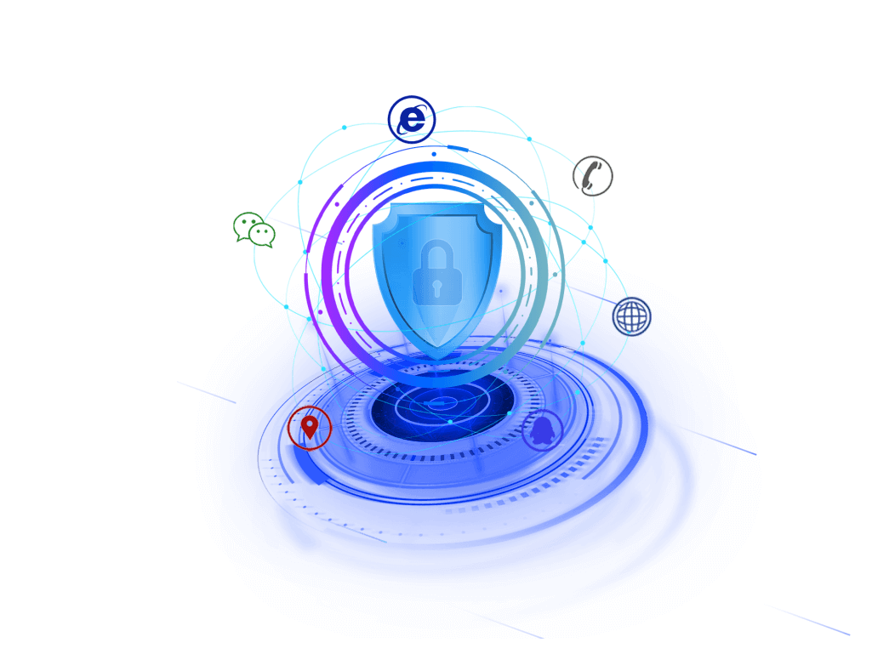
每个节点通过解一道数学难题，从而去获得创建新区块权利，并争取得到比特币的奖励（新比特币会在此过程中产生）
要点：节点反复尝试寻找一个数值，使得将该数值、区块链中最后一个区块的Hash值以及交易单三部分送入SHA256算法后能计算出散列值X（256位）满足一定条件（比如前20位均为0），即找到数学难题的解。由此可见，答案并不唯一
当一个节点找到解时，它就向全网广播该区块记录的所有盖时间戳交易，并由全网其他节点核对
要点：时间戳用来证实特定区块必然于某特定时间是的确存在的。比特币网络采取从5个以上节点获取时间，然后取中间值的方式作为时间戳。

Slide 19
要点：每个区块的创建时间大约在10分钟。随着全网算力的不断变化，每个区块的产生时间会随算力增强而缩短、随算力减弱而延长。其原理是根据最近产生的2016年区块的时间差（约两周时间），自动调整每个区块的生成难度（比如减少或增加目标值中0的个数），使得每个区块的生成时间是10分钟。
第5步：全网其他节点核对该区块记账的正确性，没有错误后他们将在该合法区块之后竞争下一个区块，这样就形成了一个合法记账的区块链。

Slide 20
区块链分类
公有链（PublicBlockChains）
无官方组织及管理机构，无中心服务器，参与的节点按照系统规则自由接入网络、不受控制，节点间基于共识机制开展工作。
私有链（PrivateBlockChains）
建立在某个企业内部，系统的运作规则根据企业要求进行设定，修改甚至是读取权限仅限于少数节点，同时仍保留着区块链的真实性和部分去中心化的特性。
联盟链（ConsortiumBlockChains）
由若干机构联合发起，介于公有链和私有链之间，兼具部分去中心化的特性。

Slide 21
数据区块
数据区块
比特币的交易记录会保存在数据区块中，每个区块一般包括区块头（Header）和区块体（Body）两部分。

Slide 22
区块形成过程
在当前区块加入区块链后，所有矿工就立即开始下一个区块的生成工作。
把在本地内存中的交易信息记录到区块主体中
在区块主体中生成此区块中所有交易信息的 Merkle 树，把 Merkle 树根的值保存在区块头中
把上一个刚刚生成的区块的区块头的数据通过 SHA256 算法生成一个 哈希值填入到当前区块的父哈希值中
把当前时间保存在时间戳字段中
难度值字段会根据之前一段时间区块的平均生成时间进行调整以应对整个网络不断变化的整体计算总量，如果计算总量增长了，则系统会调高数学题的难度值，使得预期完成下一个区块的时间依然在一定时间内

Slide 23
区块链网络
节点网络任何机器都可以运行一个完整的比特币节点，一个完整的比特币节点包括如下功能：
钱包，允许用户在区块链网络上进行交易
完整区块链，记录了所有交易历史，通过特殊的结构保证历史交易的安全性，并且用来验证新交易的合法性
01
02
矿工，通过记录交易及解密数学题来生成新区块，如果成功可以赚取奖励
路由功能，把其它节点传送过来的交易数据等信息再传送给更多的节点
03
04

Slide 24
交易过程的公钥、私钥应用
交易的原始数据包括“转账数额”和“转入钱包地址”，但是仅有这些是不够的，因为无法证明交易的生成者对“转出钱包地址”余额有动用的权利。所以需要用『私钥』对原始数据进行签名。 生成“转出钱包公钥”，这一过程与生成『钱包地址』的第2步是一样的。 将“转出签名”和“转出公钥”添加到原始交易数据中，生成了正式的交易数据，这样它就可以被广播到比特币网络进行转账了。

Slide 25
以太坊-区块链2.0
03
请在此输入辅助性文案内容，请在此输入辅助性文案内容。请在此输入辅助性文案内容，请在此输入辅助性文案内容。请在此输入辅助性文案内容，请在此输入辅助性文案内容。请在此输入辅助性文案内容，请在此输入辅助性文案内容。

Slide 26
以太坊--区块链2.0
1
2
3
比特币作为一种数字货币，是区块链1.0的应用。
以太坊作为一个基础架构，是在数字货币的基础上加上了智能合约，是区块链2.0的应用。
不相同点：
1.以太坊的区块时间更短
2.以太坊有更小的区块
3.以太坊虚拟机上可以运行智能合约
相同点：
1.作为一条区块链
2.公开并且无需许可的
3.工作证明（POW）挖矿
4.有一种内置的数字货币

Slide 27
智能合约
智能合约是一个运行在安全环境下的计算机程序。可以控制数字资产。
法律合约：我承诺X发生的话，就给你1000元；
智能合约：我将1000元发送给一个计算机程序，如果X发生了，这个程序会把1000元给你，否则就返回给我。
优点： （1）自动处理 （2）扩展到非金融领域（3）一定程度人工智能

Slide 28
智能合约部署流程
以太坊的gas：合约执行会在所有节点中被多次重复，这个事实得使得合约执行的消耗变得昂贵，所以这也促使大家将能在链下进行的运算都不放到区块链上进行。
对于每个被执行的命令都会有一个特定的消耗，用单位gas计数。
总的来说，在以太坊上部署和运行智能合约需要以下几个步骤：
1.启动一个以太坊节点（如geth）。
2.使用智能合约语言编写智能合约（如Solidity）。
3.使用solc编译器将编写好的合约代码转换成以太坊虚拟机位码。
4.将编译好的合约代码部署到网上。
5.使用web3.js库所提供的JavaScript API接口来调用合约。

Slide 29
区块链应用
04
请在此输入辅助性文案内容，请在此输入辅助性文案内容。请在此输入辅助性文案内容，请在此输入辅助性文案内容。请在此输入辅助性文案内容，请在此输入辅助性文案内容。请在此输入辅助性文案内容，请在此输入辅助性文案内容。

Slide 30
区块链产业应用
ICO最大的特点即：非股非债，无关所有权，仅和使用权相关，无收益分配权和剩余价值追索权。
ICO金融
ICO是最近从加密货币及区块链行业衍生出的众筹项目概念。
ICO全称Initial Coin Offering，我们将之称为首次代币公开预售。当某公司以融资为目的，发行加密货币，通常会发行一定数量的加密代币，接着向参与项目的人出售这些代币;并且通常这些代币被用于兑换比特币，当然也可以兑换法币。

Slide 31
ICO金融
ICO在一定范围公开项目，玩家以比特币、以太币认购某新型币，ICO发布者获取的比特币、以太币变现（一般通过新加坡、美国等地，换成美金存入在国外设立的公益基金账户内），再通过国内合法成立的SPV公司或贸易公司，将美金或在离岸市场换成人民币流回中国实际经营ICO所称项目的公司或公司群。 资金流向如上，合同关系不赘述。
其实，ICO的重要功能就是为了创业者使用众筹而来的社会各类资金，而设计出来的渠道。

Slide 32
区块链的发展进程
区块链1.0应用：数字货币
区块链2.0应用：智能合约+数字货币，例如：跨境支付、反洗钱、证券发行与交易、数字化资产等。
区块链3.0应用：扩展到金融行业以外其他行业
隐私数据存储：区块链的高冗余存储、去中心化、高安全性和隐私保护等特点，使其特别适合存储和保护重要隐私数据。
防伪溯源：善款进入系统后，整个生命周期都将记录在区块链上，没有人工拨付等环节，每一笔款项的去向很难人工更改。这样就可以促进公益捐款全过程的开放和透明。

Slide 33
1
2
3
从需求端来看，金融、 医疗、公证、通信、供应链、域名、投票等领域都开始意识到区块链的重要性并开始尝试将技术与现实社会对接。
从投资端来看，区块链的投资资金供给逐步上升， 风投的投资热情也不断高涨，投资密度越来越大，供给端的资金供给有望推动技术的进一步发展。
从市场应用来看，区块链能成为一种市场工具，帮助社会削减平台成本，让中间机构成为过去；区块链将促使公司现有业务模式重心的转移，有望加速公司的发展。

Slide 34
4
5
从底层技术来看，区块链有望促进数据记录、数据传播及数据存储管理方式的转型；区块链本身更像一种互联网底层的开源 式协议，在不远的将来会触动甚至最后彻底取代现有互联网的底层基础协议。
从社会结构来看，区块链技术有望将法律与经济融为一体，彻底颠覆原有社会的监管模式；组织形态会因其而发生改变，区块链也许最终会带领人们走向分布式自治的社会。

Slide 35
现存问题与未来前景
05
请在此输入辅助性文案内容，请在此输入辅助性文案内容。请在此输入辅助性文案内容，请在此输入辅助性文案内容。请在此输入辅助性文案内容，请在此输入辅助性文案内容。请在此输入辅助性文案内容，请在此输入辅助性文案内容。

Slide 36
现存问题
性能与容量问题：
安全性局限
去中心化程度与共识机制效率的矛盾：去中心化程度越高，共识机制效率越低，交易时延越长，交易吞吐越低，因此两者必须平衡。
账本存储容量和处理性能的矛盾：账本规模的增长，会带来节点的硬件资源门槛的提高。
51%攻击：需要引入大量节点，如果节点太少，51%攻击很容易。
私钥与终端安全：私钥存储在用户终端本地，如果私钥被窃取，就会出现资金损失。
共识机制安全：PoW、PoS的共识机制是否真正安全，缺乏严格的证明和试验。

Slide 37
应用问题
1.尚未建立统一的标准
2.衍生市场混乱
01
02
没有清晰统一的概念界定，又缺少权威的机构对区块链产品进行评定，这极易造成在涉及区块链的项目谈判、实施过程中出现问题，更谈不上区块链的大规模推广和应用。
处于炒作高峰期的区块链技术不仅受到社会大众的关注，而且存在着被不法分子所利用进行欺诈的情况。假数字货币的流通，影响区块链行业的正常有序发展。

Slide 38
应用问题
从企业项目角度：
没有找到大的落地运用场景。
区块链技术目前不够成熟，无法支撑某些业务领域。
行业人才匮乏，一般公司无法组建区块链技术团队开发产品。
公众的认知相对较少，接受度不高。
高能耗
数据库存储空间
处理大规模交易的抗压能力

Slide 39
20XX
Blockchain technology and Application
谢谢观看！
请在此输入辅助性文案内容，请在此输入辅助性文案内容。请在此输入辅助性文案内容，请在此输入辅助性文案内容。请在此输入辅助性文案内容，请在此输入辅助性文案内容。请在此输入辅助性文案内容，请在此输入辅助性文案内容。
汇报人：PPT818

